Slide 1
16. HAFTA
İklim Türleri II: Grafik Çizimi, Harita ve İnfografik
16
4-8 Ocak 2027 · 2 ders saati · Kitap s. 119-120, 134-135
ÖĞRENME ÇIKTISI · COĞ.9.3.3
Türkiye ve dünyadaki farklı iklim türlerine sahip yerlerin iklim verilerini kullanarak tablo, grafik, şekil ve/veya diyagram hazırlayabilme
Süreç bileşenleri
d) Türkiye ve dünyadaki farklı iklim türlerine sahip yerlerin iklim verilerini tablo, grafik, şekil ve/veya diyagram şeklinde görselleştirir.
e) Türkiye ve dünyadaki farklı iklim türlerine sahip yerlerin iklim verilerini kullanarak görselleştirdiği tablo, grafik, şekil ve/veya diyagramı amacına uygun kullanır.
9. Sınıf Coğrafya · 3. Ünite (B): İklim Türleri ve İklim Değişiklikleri
47 / 217
Notes:
AMAÇ: Haftanın süreç bileşenlerini (d görselleştirme, e amacına uygun kullanma) tanıtmak; a-ç 15. haftada başladı, bu hafta kontrol listesiyle tamamlanır.
SÜRE: 80 dakikalık akış (ders planı, 16. hafta): giriş 5 · geçiş 2 · grafik çizimi 20 · harita ve dijital küre 13 (40. dk) · infografik 15 · sunum 10 · kontrol listesi ve geri bildirim 8 · pekiştirme (ünite ölçme 9-14) 7.
NASIL: 'Geçen hafta grafiğimizin amacını, türünü ve verisini hazırladık; bugün çizecek, haritaya taşıyacak ve bir infografikle sunacağız.' 1. dönem 2. yazılı sınav dönemi (04-15 Ocak 2027; okulun sınav takvimi) bu hafta başlar: sınav günü bu derse denk gelen şubede akış sınav gününe göre uyarlanır; 15. haftadan taşınan çekirdek aşama varsa pekiştirme (esnek) düşer ve grafik çizimi 16 dakikaya iner (ders planı notu).
KAYNAK: Program (2026) COĞ.9.3.3 d-e; ders planı 16. hafta; kitap s. 120 etkinlik 4-7.

Slide 2
Bugün neler yapacağız?
16. HAFTA
1
2
3
4
5
Nerede kalmıştık?
Grafiği çizelim
Haritada gösterelim
İnfografik
Sunalım, pekiştirelim
Takım durumu, günlükler
Eksen, ölçek, çizgi, sütun
Konum ve dağılış
Grafik, fotoğraf, etki
Üç çıkarım; ölçme 9-14
9. Sınıf Coğrafya · 3. Ünite (B): İklim Türleri ve İklim Değişiklikleri
48 / 217
Notes:
AMAÇ: Dersin yol haritasını göstermek (30 sn).
NASIL: 3. istasyonun sonunda dersin ilk yarısı biter; ikinci saat infografik ve sunumdur.

Slide 3
Nerede kalmıştık?
16. HAFTA
Takım | a) amaç | b) tür, araç | c) veri | ç) tablo
Sıcak A
Sıcak B
Ilıman A
Ilıman B
Soğuk A
Soğuk B
Türkiye A
Türkiye B
Gözlem günlüğü
• Günlüğünü masanın üstüne koy.
• Kontrol: bu hafta
Enerji Tasarrufu Haftası
Sürekli değişim gösteren bu hava olayları; sağlık, enerji tüketimi, tarım, ulaşım gibi alanlarda sosyal ve ekonomik etkilere sahiptir.
1. dönem 2. yazılı sınav dönemi: 4-15 Ocak
Sınav tarihleri okul sınav takviminde.
9. Sınıf Coğrafya · 3. Ünite (B): İklim Türleri ve İklim Değişiklikleri
Kitap s. 77, 120
49 / 217
Notes:
AMAÇ: Takımların kontrol listesindeki durumunu görmek, eksikleri tamamlatmak; gözlem günlüklerini kontrol etmek.
SÜRE: Giriş: 5 dk.
NASIL: Sözcüler a-ç satırlarını söyler; tablodaki kutuları birlikte işaretleyin. Eksik takıma veri tablosu yeniden verilir, ilk 5 dakikada tamamlanır. Gözlem günlükleri kontrol edilir (P2 'devam ve aktif katılım' ikinci gözlem kaydı için son hafta). Enerji Tasarrufu Haftası (ocak ayının 2. haftası): kitap s. 77'deki cümleyle iklim ve enerji tüketimi bağını tek cümleyle kurun ('Soğuk geçen kışlarda ısınma, sıcak yazlarda serinletme için daha çok enerji harcarız.').
BEKLENEN CEVAP: Takımların durumu sözlüdür; eksik adım bu 5 dakikada tamamlanır.
KAYNAK: Ders planı 16. hafta 1. aşama; kitap s. 77, s. 120.

Slide 4
Takımlar yerine: bugünkü roller
GEÇİŞ · 2 dk
ÇİZİCİ (2)
KONTROLCÜ
HARİTA / VERİ OKUYUCU
SÖZCÜ
EDİTÖR
Noktaları, çizgiyi ve sütunları çizer.
Ölçeği, ekseni ve değerleri tablodan denetler.
Değerleri okur; haritayı işaretler.
Çıkarım notlarını alır, sunar.
5 kişilik takımda başlığı ve yazımı denetler.
Masada:
• sınıflandırma tablosu · planlama kâğıdı · kontrol listesi · çizim alanı · cetvel · iki renk kalem · boya kalemi · A3 karton · getirdiğiniz fotoğraflar
9. Sınıf Coğrafya · 3. Ünite (B): İklim Türleri ve İklim Değişiklikleri
Kitap s. 120
50 / 217
Notes:
AMAÇ: Dört iklim grubunun sekiz takımını çizim için hazırlamak.
SÜRE: Geçiş: 2 dk.
NASIL: Setleri dağıtın (15. haftada toplanan sınıflandırma tablosu, planlama kâğıdı, kontrol listesi, çizim alanı). 4 kişilik takımda editör yoktur; 5 kişilikte editör başlık ve yazımı denetler. Uzun çizim aşaması için iki çizici, bir kontrolcü vardır.
KAYNAK: Ders planı 16. hafta 2. aşama ve sınıf yönetimi notu.

Slide 5
4. adım: verilerinizi görselleştirin
ETKİNLİK
Elde ettiğiniz verileri çıktısını aldığınız çalışma yaprağındaki çizme alanı veya dijital ortamda görselleştiriniz.
1 · EKSEN
Sol eksen sıcaklık (°C), sağ eksen yağış (mm), altta on iki ay; ölçeği seçin.
3 dk
2 · SICAKLIK
Her ayın sıcaklığını nokta olarak işaretleyin, noktaları birleştirin.
6 dk
3 · YAĞIŞ
Her ayın yağışını sütun olarak çizin.
6 dk
4 · YAZILAR
Başlık (istasyon), konum (enlem, boylam, yükselti), eksen adları ve birimler.
3 dk
5 · KONTROL
Girne grafiğiyle karşılaştırın (s. 119).
2 dk
9. Sınıf Coğrafya · 3. Ünite (B): İklim Türleri ve İklim Değişiklikleri
Kitap s. 120
51 / 217
Notes:
AMAÇ: Süreç bileşeni d: sınıflandırılmış verilerden sıcaklık-yağış grafiğini çizmek.
SÜRE: Grafik çizimi: 20 dk (3 + 6 + 6 + 3 + 2).
NASIL: Zaman sorumlusu her adımın süresini izler. Dolaşırken önce ölçeği denetleyin (en sık hata); kontrol listesinin görselleştirme satırını işaretletin. Dijital seçenek yalnız okul bilgisayar laboratuvarındadır (önceden alınmış takvimle).
KAYNAK: Kitap s. 120 etkinlik 4. adım; program COĞ.9.3.3 d; ders planı 16. hafta 3. aşama.

Slide 6
Eksenler ve ölçek: sınıf kuralı
GRAFİK
… Sıcaklık ve Yağış Grafiği
Sol eksen: sıcaklık (°C) → çizgi
1
Enlem: … · Boylam: … · Yükselti: …
Sıcaklık (°C)
Yağış (mm)
30
60
Sağ eksen: yağış (mm) → sütun
2
25
50
20
40
Aralıklar eşit; ölçek en büyük değeri kapsasın
3
15
30
Sıcaklık 0 °C'un altına iniyorsa sol eksen eksi değerlerle başlar
10
20
4
5
10
Başlıkta istasyon, altında konum
5
0
0
Oca
Şub
Mar
Nis
May
Haz
Tem
Ağu
Eyl
Eki
Kas
Ara
9. Sınıf Coğrafya · 3. Ünite (B): İklim Türleri ve İklim Değişiklikleri
Kitap s. 119, 135
52 / 217
Notes:
AMAÇ: Takımların karşılaştırılabilir grafik çizmesi için eksen ve ölçek kuralını göstermek.
NASIL: İskeleti tahtaya da çizin. Kural: sol eksen sıcaklık, sağ eksen yağış; aralıklar eşit; ölçek verideki en büyük değeri kapsar. Kitaptaki 13. sorunun grafiğinde (s. 135) sıcaklık 0-30 °C, yağış 0-60 mm'dir (10 °C ↔ 20 mm); Girne grafiğinde yağış 0-70 mm'dir. Soğuk iklim grubunda aylık sıcaklık 0 °C'un altına iniyorsa sol eksen eksi değerlerle başlatılır; yağış ekseni sıfırdan başlar.
BEKLENEN CEVAP: Örnek: en yağışlı ayı 51 mm olan istasyon için yağış ekseni 0-60 mm (10'ar), en sıcak ayı 23 °C olan için sıcaklık ekseni 0-30 °C (5'er) yeterlidir.
KAYNAK: Kitap s. 119 (Girne) ve s. 135 (13. soru) grafiklerinin eksenleri; eksi değer kuralı bilimsel uygulamadır.

Slide 7
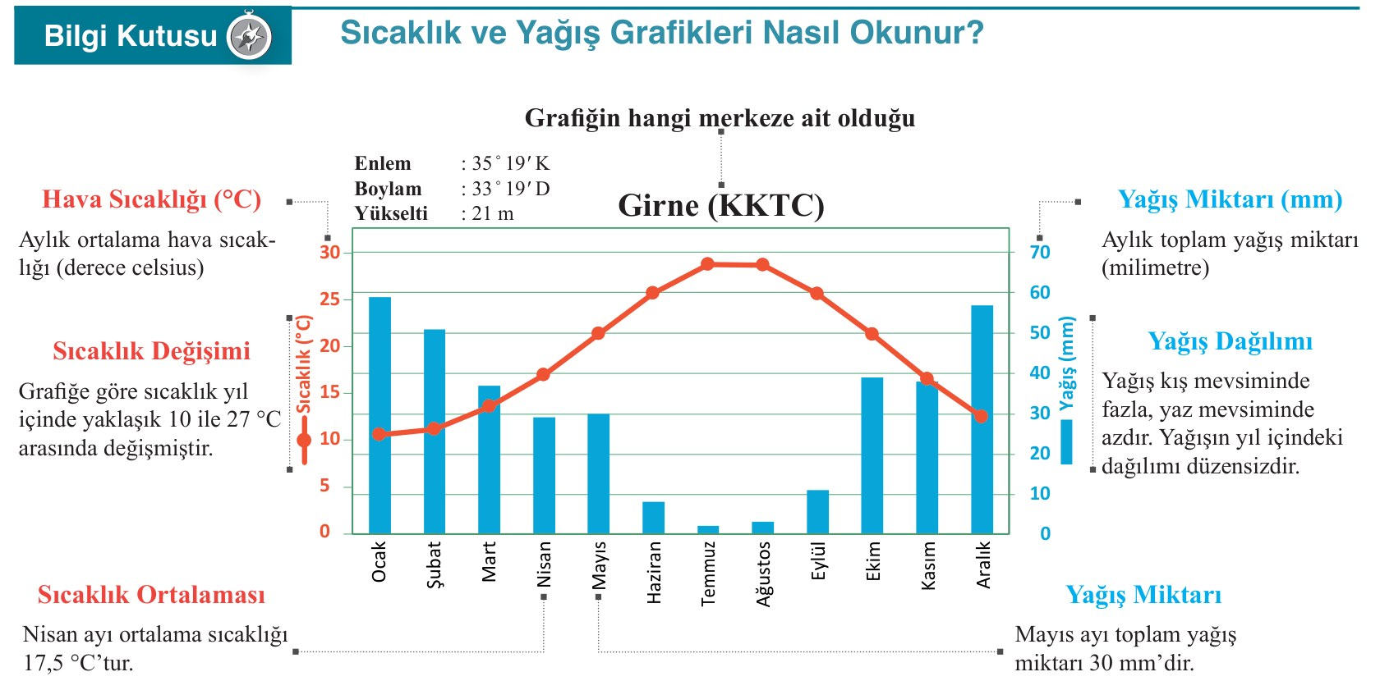
Grafiğimiz tamam mı? — örnek: Girne
ÖRNEK CEVAP
1
Merkezin adı (başlık)
2
3
1
4
2
Konum: enlem, boylam, yükselti
3
Sol eksen: sıcaklık (°C) — çizgi
6
4
Sağ eksen: yağış (mm) — sütun
5
5
Yatay eksen: on iki ay
Kendi grafiğinizde altı maddenin hepsi var mı? Eksik olanı tamamlayın.
6
Eşit aralıklı ölçek
9. Sınıf Coğrafya · 3. Ünite (B): İklim Türleri ve İklim Değişiklikleri
Kitap s. 119
53 / 217
Notes:
AMAÇ: Görselleştirme görevinin örnek cevabı: doğru çizilmiş bir grafikte bulunması gerekenler (kitabın Girne grafiği üzerinde).
NASIL: Takımlar kendi grafiklerini altı maddeyle karşılaştırır, eksik olanı tamamlar (son 2 dk). Kontrolcü ölçeği bir kez daha tablodan denetler. Her takımın grafiği kendi istasyonunun verisidir; burada yalnız biçim karşılaştırılır.
BEKLENEN CEVAP: 1 merkezin adı · 2 konum (enlem, boylam, yükselti) · 3 sol eksen sıcaklık (°C) ve çizgi · 4 sağ eksen yağış (mm) ve sütun · 5 on iki ay · 6 eşit aralıklı ölçek.
KAYNAK: Kitap s. 119 Girne grafiği ve bilgi kutusu.

Slide 8
5. adım: konum ve dağılış
ETKİNLİK
İklim istasyonunun konumunu haritaya işaretleyiniz ve bu iklimin dünyada görüldüğü yerleri boyayınız.
1 · İŞARETLE
Tablodaki enlem ve boylamla istasyonunuzu dilsiz haritaya işaretleyin.
2 · BUL
Harita 3.12'de istasyonunuzun iklim rengindeki bütün alanları bulun (Türkiye grubu: Harita 3.13).
3 · BOYA
Bu alanları dilsiz haritada aynı renkle boyayın.
4 · LEJANT
Rengin anlamını ve istasyonun adını haritanın köşesine yazın.
9. Sınıf Coğrafya · 3. Ünite (B): İklim Türleri ve İklim Değişiklikleri
Kitap s. 118-120
54 / 217
Notes:
AMAÇ: Etkinliğin 5. adımı: istasyonu haritaya işaretlemek ve iklimin dünyada görüldüğü yerleri boyamak (SBAB10.3).
SÜRE: Harita ve dijital küre: 13 dk (işaretleme ve boyama 7 · dijital küre 5 · yoklama 1).
NASIL: Dilsiz harita olarak kitabın sonundaki ek haritaların çoğaltılmış kopyası kullanılır (Dünya Haritası (Dilsiz) s. 244; Türkiye grubu Türkiye Haritası (Dilsiz) s. 243). Kitaba çizilmez. İstasyon tablodaki enlem-boylamla işaretlenir; Harita 3.12'de aynı renkteki alanlar bulunup boyanır; lejant yazılır. Türkiye grubu Harita 3.13'ü kullanır.
KAYNAK: Kitap s. 120 etkinlik 5. adım; s. 118 Harita 3.12; s. 119 Harita 3.13; kitabın ek haritaları (s. 243-244).

Slide 9
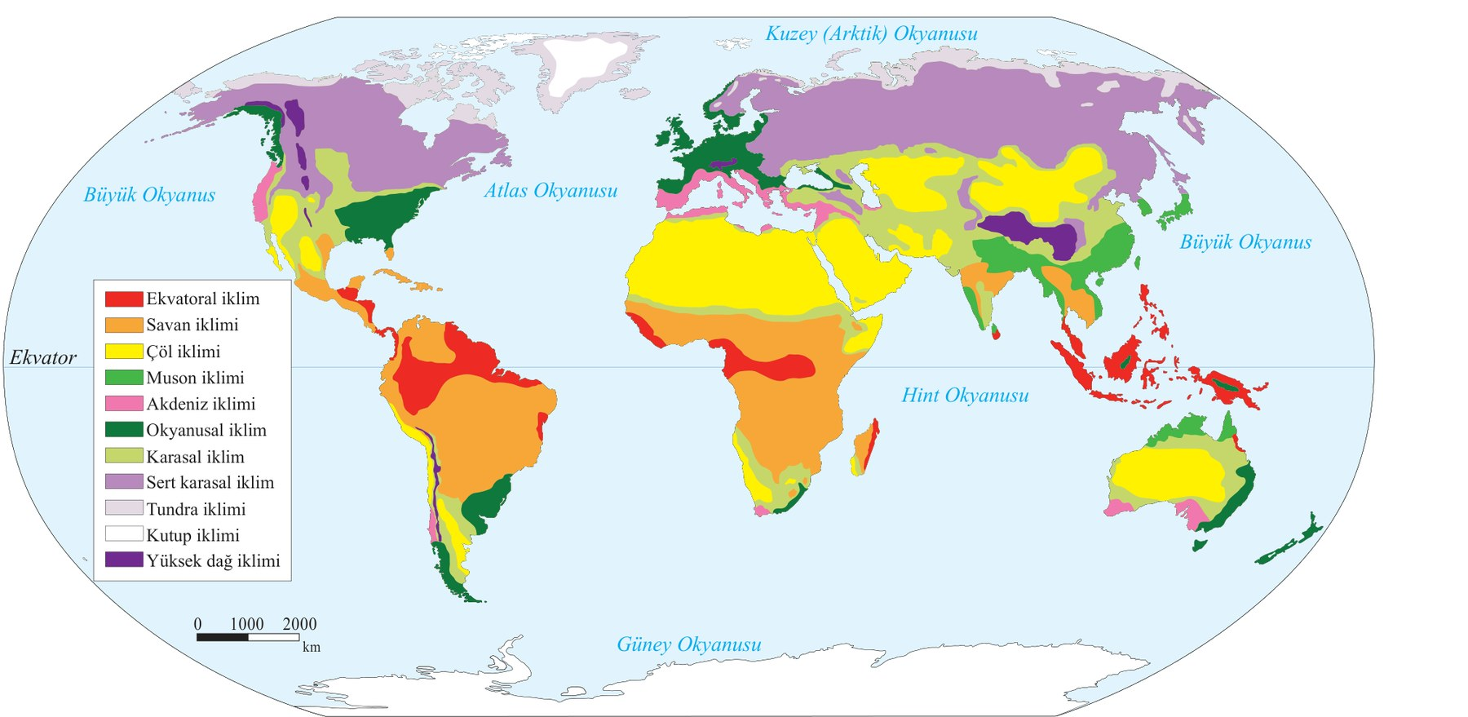
5. adım — örnek cevap: Akdeniz iklimi (Girne)
ÖRNEK CEVAP
1 · İşaretle
Girne: 35° 19' K, 33° 19' D — Kıbrıs'ın kuzey kıyısı (kırmızı nokta).
Girne
2-3 · Bul ve boya
• Akdeniz çevresi
• Kaliforniya
• Orta Şili
• Güney Afrika
• Güney Avustralya
Hepsi orta kuşağın Ekvator'a yakın kesiminde, kıtaların batı ve güneybatı kıyılarında.
Harita 3.12 (Kitap s. 118) · yeşil halkalar: Akdeniz iklimi alanları
9. Sınıf Coğrafya · 3. Ünite (B): İklim Türleri ve İklim Değişiklikleri
Kitap s. 118-119
55 / 217
Notes:
AMAÇ: Harita adımının örnek cevabı: Girne'nin yeri ve Akdeniz ikliminin dünyadaki yerleri.
NASIL: Kırmızı nokta Girne'dir (Kıbrıs'ın kuzey kıyısı; 35° 19' K, 33° 19' D). Halkalar Harita 3.12'de Akdeniz iklimi renginin (pembe) görüldüğü alanlardır: hepsi orta kuşağın Ekvator'a yakın kesiminde, kıtaların batı ve güneybatı kıyılarındadır. Takımlar kendi iklimleri için aynı işi yapar.
BEKLENEN CEVAP: Girne: Kıbrıs'ın kuzey kıyısı. Akdeniz iklimi: Akdeniz çevresi, Kaliforniya, Orta Şili, Güney Afrika'nın güneybatı ucu, Güney Avustralya.
KAYNAK: Kitap s. 119 (Girne konumu), s. 118 Harita 3.12 (alanlar haritadan okunmuştur; ılıman kuşak 30°-60°, s. 118). 'Kıtaların batı ve güneybatı kıyıları' genellemesi bilimseldir.

Slide 10
Bilgimizi Yoklayalım
YOKLAMA 5
Harita 3.12'ye göre aşağıdakilerin hangisinde Akdeniz iklimi görülmez?
A
Akdeniz çevresi
B
Kaliforniya kıyıları
C
Şili'nin orta kesimi
D
Avustralya'nın güneyi
E
Kongo Havzası
9. Sınıf Coğrafya · 3. Ünite (B): İklim Türleri ve İklim Değişiklikleri
Kitap s. 118
56 / 217
Notes:
AMAÇ: Harita okumayı yoklamak.
NASIL: Parmakla cevap; Harita 3.12'ye bakabilirler.
BEKLENEN CEVAP: E (Kongo Havzası: ekvatoral iklim).
KAYNAK: Kitap s. 118 Harita 3.12.

Slide 11
Bilgimizi Yoklayalım — Cevap
YOKLAMA 5
Harita 3.12'ye göre aşağıdakilerin hangisinde Akdeniz iklimi görülmez?
A
Akdeniz çevresi
B
Kaliforniya kıyıları
C
Şili'nin orta kesimi
D
Avustralya'nın güneyi
E
Kongo Havzası
Kongo Havzası Ekvator çevresindedir; haritada ekvatoral iklim rengindedir. Diğer dört alan Akdeniz iklimidir.
9. Sınıf Coğrafya · 3. Ünite (B): İklim Türleri ve İklim Değişiklikleri
Kitap s. 118
57 / 217
Notes:
AMAÇ: Doğru seçeneği gerekçesiyle göstermek.
NASIL: Doğru seçeneği yeşil olarak gösterin; yanlış seçen öğrencilerden birine gerekçesini sordurun, sonra açıklamayı okuyun.
SÖYLENEBİLİR: Akdeniz iklimi orta kuşakta, Ekvator'dan uzaktadır; Kongo Havzası ise Ekvator'dadır.
KAYNAK: Kitap s. 118.

Slide 12
Dijital küre: konumla açıkla
GÖREV
Enlem
Denize uzaklık
Yükselti
• Ekvator'a yakın mı, uzak mı?
• Güneş ışınları nasıl geliyor?
• Kıyıda mı, iç kesimde mi?
• Sıcaklık farkı az mı, çok mu?
• Deniz seviyesine yakın mı, yüksekte mi?
• Sıcaklıklar düşük mü?
Kalıp:
“Grafiğimizde … görülüyor, çünkü istasyonumuz … .”
9. Sınıf Coğrafya · 3. Ünite (B): İklim Türleri ve İklim Değişiklikleri
Kitap s. 94, 97, 99
58 / 217
Notes:
AMAÇ: Programın 'dijital küreden de yararlanılarak çıkarımlarda bulunulur' önerisi: grafikteki bir özelliği istasyonun konumuyla açıklamak (SBAB10.3, OB2).
SÜRE: 5 dk: etkileşimli tahtada her takımın istasyonu 30 sn'de gösterilir, takımlar cümle yazar.
NASIL: Dijital küre (öğretmen bilgisayarı, etkileşimli tahta) üzerinde istasyonu bulun; Ekvator'a uzaklığı, denize yakınlığı ve yükseltiyi birlikte okuyun. Öğrenci telefonu kullanılmaz. Takımlar 'Grafiğimizde … görülüyor, çünkü istasyon … ' kalıbıyla bir cümle yazar. Örnek cevaplar izleyen slaytta.
BEKLENEN CEVAP: Konum (enlem, denize uzaklık, yükselti) ile grafikteki özellik (sıcaklık düzeyi, yıllık fark, yağış) arasında neden-sonuç cümlesi.
KAYNAK: Program COĞ.9.3.3 öğrenme-öğretme uygulamaları; ders planı 16. hafta 4. aşama.

Slide 13
Dijital küre — örnek cevap
ÖRNEK CEVAP
Girne (Akdeniz kıyısı, 21 m)
Kışları ılık geçiyor, çünkü istasyon deniz kıyısında: denizel alanlarda sıcaklık farkları daha azdır.
Amazon Havzası (Ekvator çevresi)
Güney Amerika kıtasında yer alan Amazon yağmur ormanlarında yıl boyunca yüksek sıcaklıklar görülmektedir. Çünkü Ekvator'a yakın: Güneş ışınlarının dik açıyla geldiği yerlerde sıcaklıklar daha yüksektir.
Yüksek dağ istasyonu
Sıcaklıklar düşük, çünkü troposferde yükselti arttıkça sıcaklık azalır.
9. Sınıf Coğrafya · 3. Ünite (B): İklim Türleri ve İklim Değişiklikleri
Kitap s. 94, 97, 99, 117, 119
59 / 217
Notes:
AMAÇ: Konum çıkarımının örnek cevapları (kitabın üç örneği ve kuralları).
NASIL: Takımların cümlelerinden birkaçını okutun; kural (kitap cümlesi) ile örnek arasındaki bağı sorun.
BEKLENEN CEVAP: Girne: denize yakın, kışlar ılık · Amazon: Ekvator'a yakın, yıl boyu sıcak · yüksek dağ istasyonu: yükselti fazla, sıcaklık düşük.
KAYNAK: Kitap s. 99 (denizel alanlar), s. 94 (Güneş ışınlarının geliş açısı), s. 117 (Amazon), s. 97 (yükselti), s. 119 (Girne konumu).

Slide 14
6. adım: infografik
ETKİNLİK
Bulduğunuz iklimlerin genel özelliklerini yansıtan ve günlük hayata etkilerini gösteren fotoğraflarla ve çizdiğiniz grafiklerle infografik hazırlama çalışması yapınız.
Başlık: iklim türünün adı + bir cümle
13 dk üretim
+ 2 dk son kontrol
Grafik
çizdiğiniz sıcaklık-yağış grafiği
Harita
istasyon + iklimin görüldüğü yerler
Fotoğraflar
2-3 fotoğraf + kısa etiket
Etkiler (s. 77)
• sağlık
• enerji tüketimi
• tarım
• ulaşım
Günlük hayata etkiler
sağlık · enerji tüketimi · tarım · ulaşım
Üç çıkarım
1 · … 2 · … 3 · …
9. Sınıf Coğrafya · 3. Ünite (B): İklim Türleri ve İklim Değişiklikleri
Kitap s. 77, 120
60 / 217
Notes:
AMAÇ: Etkinliğin 6. adımı: grafik, harita ve fotoğraflarla iklimin özelliklerini ve günlük hayata etkilerini gösteren infografik.
SÜRE: İnfografik: 15 dk (13 dk üretim + 2 dk son kontrol).
NASIL: Plan, A3 kartonun bölümlerini gösterir. 'Günlük hayata etkiler' kutusunda kitabın saydığı alanlar kullanılır: sağlık, enerji tüketimi, tarım, ulaşım (s. 77). Dolaşımda kontrol listesinin infografik satırı işaretlenir; 5 kişilik takımda editör başlığı ve yazımı denetler. Makas-yapıştırıcı masada, pano malzemesi malzeme sorumlusunda.
KAYNAK: Kitap s. 120 etkinlik 6. adım; s. 77 (hava olaylarının etkilediği alanlar); ders planı 16. hafta 5. aşama.

Slide 15
İnfografik — örnek plan: Akdeniz iklimi
ÖRNEK CEVAP
AKDENİZ İKLİMİ: kışı ılık ve yağışlı, yazı sıcak ve kurak
Fotoğraflar
kışın yağmur · yazın kuru tarla · zeytinlik
Günlük hayata etkiler
• Tarım: yazın sulama; kuraklığa dayanıklı ürünler
• Enerji: kışın az ısınma, yazın serinletme
• Sağlık: yaz sıcağında güneşten korunma
• Ulaşım ve turizm: güneşli yazlar
Üç çıkarım
• Sıcaklık yaklaşık 10-27 °C; en sıcak temmuz-ağustos
• Yağış kışın fazla, yazın az
• İklim türü: Akdeniz iklimi
9. Sınıf Coğrafya · 3. Ünite (B): İklim Türleri ve İklim Değişiklikleri
Kitap s. 118-119
61 / 217
Notes:
AMAÇ: İnfografik görevinin örnek cevabı (Girne verileriyle Akdeniz iklimi).
NASIL: Takımlar kendi iklimleri için aynı bölümleri doldurur. Fotoğraf yerine kendi çizimleri de olur. Çıkarımlar grafiğe dayanmalıdır.
BEKLENEN CEVAP: Başlık + Girne grafiği + Akdeniz iklimi alanları + fotoğraflar + etkiler (tarım: yazın sulama, kuraklığa dayanıklı ürünler; enerji: kışın az ısınma, yazın serinletme; sağlık: yaz sıcağında korunma; ulaşım ve turizm: güneşli yazlar) + üç çıkarım.
KAYNAK: Kitap s. 119 (Girne grafiği ve okuma cümleleri), s. 118 (Harita 3.12). Etki örnekleri bilimsel bilgidir; kitap s. 77 etkilenen alanları sayar.

Slide 16
Sunum: grafiği amacına uygun kullanın
SUNUM
Sözcü · 2 dk · üç çıkarım
Dinleyici · mini kâğıt
1 · “En sıcak ay …, en soğuk ay …; yıllık fark … °C.”
2 · “En çok yağış … mevsiminde; kurak dönem … .”
3 · “Bu yüzden iklimimiz … iklimidir; dünyada … görülür.”
• Grafik amaca uygun mu?
• evet · kısmen · hayır
• + bir gerekçe
9. Sınıf Coğrafya · 3. Ünite (B): İklim Türleri ve İklim Değişiklikleri
Kitap s. 119
62 / 217
Notes:
AMAÇ: Süreç bileşeni e: görselleştirilen grafiği amacına uygun kullanmak (üç çıkarım).
SÜRE: Sunum: 10 dk (dört takım × 2 dk + karşılaştırma).
NASIL: Her iklim grubundan bir takım (isim kartıyla) 2 dakikada üç çıkarımını sunar; diğer takım ekleme yapar. Dinleyenler mini kâğıda 'evet / kısmen / hayır + bir gerekçe' yazar. İnfografikler panoya asılır; sunmayan dört takımın ürünü panoda okunur.
KAYNAK: Program COĞ.9.3.3 e; ders planı 16. hafta 6. aşama.

Slide 17
Dört iklimi karşılaştıralım
GÖREV
Panodaki grafiklere bakın: sıcaklık çizgisi nasıl, yağış sütunları nasıl? Bir karşılaştırma cümlesi yazın.
Sıcaklık çizgisi
Yağış sütunları
Kalıp
• yüksek mi, alçak mı?
• düz mü, inişli çıkışlı mı?
• her ay mı var?
• hangi mevsimde uzun?
• “… ikliminde …, … ikliminde ise … .”
9. Sınıf Coğrafya · 3. Ünite (B): İklim Türleri ve İklim Değişiklikleri
Kitap s. 117-119
63 / 217
Notes:
AMAÇ: Farklı iklim gruplarının grafiklerini karşılaştırarak bir genelleme cümlesi yazmak.
NASIL: Panodaki infografiklere bakarak her öğrenci bir cümle yazar: sıcaklık çizgisinin şekli ve yağışın dağılışı. Örnek cevaplar izleyen slaytta; takımların gerçek grafikleriyle karşılaştırın.
BEKLENEN CEVAP: Ekvatoral iklimde çizgi yıl boyu yüksek ve düz, her ay yağış; Akdeniz ikliminde yaz sütunları kısa; soğuk iklimlerde çizgi yıl boyu aşağıda.
KAYNAK: Kitap s. 117 (Amazon), s. 119 (Girne), s. 118 (soğuk iklimler).

Slide 18
Dört iklimi karşılaştıralım — örnek cevap
ÖRNEK CEVAP
Ekvatoral iklim (Amazon)
Yıllık sıcaklık farkı oldukça düşüktür; her mevsim yağış alan bölgede yıllık yağış miktarı fazladır → çizgi yıl boyu yüksek ve düz, sütunlar her ay uzun.
Akdeniz iklimi (Girne)
Yağış kış mevsiminde fazla, yaz mevsiminde azdır. → yaz sütunları çok kısa.
Soğuk iklimler
Sıcaklıklar yıl boyunca düşüktür → çizgi yıl boyu aşağıda; bazı aylarda 0 °C'un altında.
9. Sınıf Coğrafya · 3. Ünite (B): İklim Türleri ve İklim Değişiklikleri
Kitap s. 117-119
64 / 217
Notes:
AMAÇ: Karşılaştırmanın örnek cevabı (kitap cümleleriyle).
NASIL: Örnekleri takımların grafikleriyle eşleştirin: 'Bizim grafiğimiz hangisine benziyor?'
BEKLENEN CEVAP: Bkz. slayttaki üç karşılaştırma.
KAYNAK: Kitap s. 117, 118, 119 (cümleler birebir).

Slide 19
Kontrol listesi ve geri bildirim
GERİ BİLDİRİM
Bir güçlü yön
Bir geliştirme noktası
• Takımın en iyi yaptığı iş
• Ör. ölçek doğru, yazılar tam
• Bir sonraki grafikte neyi düzelteceğiz?
• Ör. eksen birimi eksik
Sık görülen zorluklar
Grup değerlendirme formu
2 dk
• Ölçek seçimi ve eşit aralık
• Eksen adı ve birimi (°C, mm)
• Konum bilgisinin eksik kalması
• Çizgi ile sütunun karışması
9. Sınıf Coğrafya · 3. Ünite (B): İklim Türleri ve İklim Değişiklikleri
Kitap s. 120
65 / 217
Notes:
AMAÇ: Programın SDB1.2 önerisi: kontrol listelerini incelemek ve takımlara geri bildirim vermek.
SÜRE: Kontrol listesi ve geri bildirim: 8 dk (geri bildirim 3 · grup değerlendirme formu 2 · yoklama ve özet 1 · çıkış kartı 2).
NASIL: Kontrol listelerini toplayın; zorlanılan adımları isimsiz özetleyin. Her takıma bir güçlü yön, bir geliştirme noktası söyleyin; takım bunu kontrol listesinin altına yazar. Grup değerlendirme formu doldurulur. İklim grafiği + infografik + kontrol listesi P2 'tablo-grafik' beceri görevinin kanıtıdır.
KAYNAK: Program COĞ.9.3.3 'Çalışmaya ait kontrol listeleri incelenir ve incelemenin sonuçlarına ilişkin öğrencilere geri bildirim verilebilir (SDB1.2)'; ders planı 16. hafta 7. aşama.

Slide 20
Bilgimizi Yoklayalım
YOKLAMA 6
Aşağıdakilerden hangisi bir iklim grafiğinde bulunması gereken bilgilerden biri değildir?
A
İstasyonun adı
B
Enlem ve boylam
C
Yükselti
D
Eksen adları ve birimleri
E
O günün hava durumu
9. Sınıf Coğrafya · 3. Ünite (B): İklim Türleri ve İklim Değişiklikleri
Kitap s. 119
66 / 217
Notes:
AMAÇ: Grafiğin bileşenlerini yoklamak.
NASIL: Parmakla cevap.
BEKLENEN CEVAP: E.
KAYNAK: Kitap s. 119.

Slide 21
Bilgimizi Yoklayalım — Cevap
YOKLAMA 6
Aşağıdakilerden hangisi bir iklim grafiğinde bulunması gereken bilgilerden biri değildir?
A
İstasyonun adı
B
Enlem ve boylam
C
Yükselti
D
Eksen adları ve birimleri
E
O günün hava durumu
İklim grafiği uzun süreli ortalamaları gösterir; bir günün hava durumu iklim grafiğine yazılmaz. Girne grafiğinde merkezin adı, enlem, boylam, yükselti ve birimler vardır (s. 119).
9. Sınıf Coğrafya · 3. Ünite (B): İklim Türleri ve İklim Değişiklikleri
Kitap s. 119
67 / 217
Notes:
AMAÇ: Doğru seçeneği gerekçesiyle göstermek.
NASIL: Doğru seçeneği yeşil olarak gösterin; yanlış seçen öğrencilerden birine gerekçesini sordurun, sonra açıklamayı okuyun.
SÖYLENEBİLİR: Hava durumu kısa sürelidir; iklim grafiği aylık ortalamalarla çizilir.
KAYNAK: Kitap s. 118-119.

Slide 22
Bilgimizi Yoklayalım
YOKLAMA 7
Sıcaklık çizgisi yıl boyunca yüksek ve düz, yağış sütunları her ay uzun olan bir grafik hangi iklim türüne aittir?
A
Ekvatoral iklim
B
Akdeniz iklimi
C
Sert karasal iklim
D
Kutup iklimi
E
Çöl iklimi
9. Sınıf Coğrafya · 3. Ünite (B): İklim Türleri ve İklim Değişiklikleri
Kitap s. 117-118
68 / 217
Notes:
AMAÇ: Grafikten iklim türü çıkarmayı yoklamak.
NASIL: Mini kâğıt.
BEKLENEN CEVAP: A.
KAYNAK: Kitap s. 117-118.

Slide 23
Bilgimizi Yoklayalım — Cevap
YOKLAMA 7
Sıcaklık çizgisi yıl boyunca yüksek ve düz, yağış sütunları her ay uzun olan bir grafik hangi iklim türüne aittir?
A
Ekvatoral iklim
B
Akdeniz iklimi
C
Sert karasal iklim
D
Kutup iklimi
E
Çöl iklimi
Ekvatoral iklimde yıllık sıcaklık farkı oldukça düşüktür ve her mevsim yağış düşer (Amazon, s. 117).
9. Sınıf Coğrafya · 3. Ünite (B): İklim Türleri ve İklim Değişiklikleri
Kitap s. 117-118
69 / 217
Notes:
AMAÇ: Doğru seçeneği gerekçesiyle göstermek.
NASIL: Doğru seçeneği yeşil olarak gösterin; yanlış seçen öğrencilerden birine gerekçesini sordurun, sonra açıklamayı okuyun.
SÖYLENEBİLİR: Akdeniz ikliminde yaz kurak, kutup ikliminde çizgi aşağıda, çölde sütunlar kısadır.
KAYNAK: Kitap s. 117-119.

Slide 24
İklim türleri: özet
3.1.3 ÖZET
Nasıl belirlenir?
Üç grup (Şema 3.3)
Türkiye
Grafik
• Uzun süreli ortalamalar
• Makroklima · mikroklima
• Sıcak: 4 tür
• Ilıman: 4 tür
• Soğuk: 3 tür
• Akdeniz · Karadeniz · karasal
• Geçişler dereceli
• Sıcaklık: çizgi (°C)
• Yağış: sütun (mm)
• Amaç → tür, araç → veri → tablo → çizim → kullanım
9. Sınıf Coğrafya · 3. Ünite (B): İklim Türleri ve İklim Değişiklikleri
Kitap s. 118-120
70 / 217
Notes:
AMAÇ: 3.1.3'ü dört kutuda toplamak (COĞ.9.3.3).
NASIL: Her kutuyu bir öğrenciye okutun; 'Hangisini bu iki haftada en çok kullandık?' diye sorun.
KAYNAK: Kitap s. 118-120; s. 134 (altı adımlı yönerge).

Slide 25
Çıkış Kartı
16. HAFTA
Çıkmadan önce kâğıdına yaz:
Bir sıcaklık-yağış grafiğinde sıcaklık ve yağış hangi eksende, hangi biçimde gösterilir?
1
Takımınızın grafiğinden bir çıkarım yazınız ve hangi amaçla kullanılabileceğini söyleyiniz.
2
Kitaptaki altı adımlı yönergede 'verileri sınıflandırma' kaçıncı adımdır, siz bunu ne zaman yaptınız?
3
9. Sınıf Coğrafya · 3. Ünite (B): İklim Türleri ve İklim Değişiklikleri
Kitap s. 119-120, 134
71 / 217
Notes:
AMAÇ: Haftanın üç kazanımını yoklamak.
NASIL: Kâğıtları kapıda toplayın; 17. haftanın girişinde özetleyin.
BEKLENEN CEVAP: 1) sıcaklık sol eksende çizgi (°C), yağış sağ eksende sütun (mm); yatay eksen aylar. · 2) veriye dayalı bir çıkarım (en yağışlı mevsim, yıllık fark…) ve amaca uygun kullanım (iklim türünü belirleme, iki yeri karşılaştırma). · 3) 4. adım; 15. haftada veri tablosundan sınıflandırma tablosuna aktarırken.
KAYNAK: Ders planı 16. hafta çıkış kartı; kitap s. 119-120, 134.

Slide 26
Bu hafta evde
16. HAFTA
• Ünite ölçme soruları 12-14 (s. 135): tablo ve grafikteki eksikleri tamamlayın; cevapları gelecek derste birlikte kontrol edeceğiz.
• Çalışma kâğıdı COG9-CK-U3 Bölüm 3'ü tamamlayın (karekodlu çalışma kâğıdı yerine).
• Kitap s. 121-123'ü okuyun.
• Gözlem günlüğü 15 Ocak'a kadar sürüyor; 18. haftada sınıfa getireceksiniz.
9. Sınıf Coğrafya · 3. Ünite (B): İklim Türleri ve İklim Değişiklikleri
Kitap s. 120-123, 135
72 / 217
Notes:
AMAÇ: Ev çalışmasını duyurmak.
NASIL: Telefon gerekmez. 12-14. soruların cevap slaytları bu bölümün sonundaki pekiştirmededir: ders içinde zaman kalırsa birlikte çözülür, kalmazsa 17. haftanın girişinde kontrol edilir.
KAYNAK: Ders planı 16. hafta 'ev çalışması': s. 135 12-14. sorular (tablodan grafiğe eksik bilgilerin doldurulması, iklim türünün adı, kullanım amaçları; cevaplar 17. haftanın girişinde kontrol edilir); s. 120 7. adım: karekodlu çalışma kâğıdı yerine COG9-CK-U3 Bölüm 3 tamamlanır. Kitap s. 121-123 okunur. Gözlem günlüğü 15 Ocak'a kadar sürer; 18. haftada sınıfa getirilir.

Slide 27
Ünite ölçme 9-14: altı adım
PEKİŞTİRME
Sınıf içinde yapılan bir etkinlikte öğretmen, öğrencilerinden grup hâlinde iklim grafiği oluşturmalarını istemiştir.
1. Adım: Tablo, grafik, şekil ve/veya diyagramın amacını belirleyiniz.
a · 15. hafta
2. Adım: Tablo, grafik, şekil ve/veya diyagramın türünü ve kullanacağınız araç gereci belirleyiniz.
b · 15. hafta
3. Adım: Tablo, grafik, şekil ve/veya diyagram hazırlamak için veri toplayınız.
c · 15. hafta
4. Adım: Verileri sınıflandırınız.
ç · 15. hafta
5. Adım: Verileri görselleştiriniz.
d · 16. hafta
6. Adım: Tablo, grafik, şekil ve/veya diyagramları uygun yerde kullanınız.
e · 16. hafta
9. Sınıf Coğrafya · 3. Ünite (B): İklim Türleri ve İklim Değişiklikleri
Kitap s. 134
73 / 217
Notes:
AMAÇ: Ünite ölçmesinin 9-14. sorularının yönergesini iki haftalık süreçle eşleştirmek.
SÜRE: Pekiştirme (esnek): 7 dk — 9. ve 11. sorular sözlü, 10. soru Bursa grafiği; 12-14 ev çalışmasıdır (cevap slaytları kontrol içindir).
NASIL: Altı adımı okutun ve sağdaki etiketlerle eşleştirin: kitabın yönergesi programın süreç bileşenleriyle (a-e) aynıdır. 'Sınıflandırmayı ne zaman yaptık?' (15. hafta) sorusu çıkış kartındadır.
BEKLENEN CEVAP: 1-4. adımlar 15. haftada (a, b, c, ç), 5-6. adımlar 16. haftada (d, e).
KAYNAK: Kitap s. 134 (yönerge birebir); program COĞ.9.3.3 a-e.

Slide 28
Ünite ölçme 9. soru: grafiğin amacı
ÖLÇME 9
Gruptaki öğrenciler, yapacakları iklim grafiğinin amacına yönelik aşağıdaki gibi farklı fikirler sunmuşlardır. Bu fikirlerden hangisi veya hangileri grafiğin amacı olabilir? (Birden fazla seçim yapabilirsiniz.)
İklim istasyonuna ait sayısal verileri görselleştirmek ve iklim özelliklerini kolayca açıklanabilir hâle getirmek
İklim istasyonunda yağış ve sıcaklıkta zamana bağlı değişimleri görebilmek
İklim istasyonundaki biyoçeşitliliği görselleştirebilmek
İklim istasyonundaki haftalık hava durumunu raporlaştırabilmek
İklim istasyonundaki beşerî etkenleri açıklayabilmek
9. Sınıf Coğrafya · 3. Ünite (B): İklim Türleri ve İklim Değişiklikleri
Kitap s. 134
74 / 217
Notes:
AMAÇ: 9. soru: iklim grafiğinin amacı (OGM Materyal 146 ile aynı).
NASIL: Fikirleri okutun; parmakla 'amaç olabilir / olamaz'. Birden fazla seçim yapılabilir.
BEKLENEN CEVAP: 1. ve 2. fikirler: sayısal verileri görselleştirip iklim özelliklerini kolayca açıklanabilir hâle getirmek; yağış ve sıcaklıkta zamana bağlı değişimleri görmek.
KAYNAK: Kitap s. 134 9. soru; OGM Materyal 146 (aynı cevap). Yanlış fikirlerin gerekçeleri s. 118 (iklim-hava durumu) ve bilimsel bilgidir.

Slide 29
Ünite ölçme 9. soru — cevap
CEVAP 9
Gruptaki öğrenciler, yapacakları iklim grafiğinin amacına yönelik aşağıdaki gibi farklı fikirler sunmuşlardır. Bu fikirlerden hangisi veya hangileri grafiğin amacı olabilir? (Birden fazla seçim yapabilirsiniz.)
İklim istasyonuna ait sayısal verileri görselleştirmek ve iklim özelliklerini kolayca açıklanabilir hâle getirmek
İklim istasyonunda yağış ve sıcaklıkta zamana bağlı değişimleri görebilmek
İklim istasyonundaki biyoçeşitliliği görselleştirebilmek
Sıcaklık-yağış grafiği canlı türlerini göstermez.
İklim istasyonundaki haftalık hava durumunu raporlaştırabilmek
İklim uzun süreli ortalamadır; haftalık durum hava durumudur.
İklim istasyonundaki beşerî etkenleri açıklayabilmek
Grafik doğal verileri (sıcaklık, yağış) gösterir.
9. Sınıf Coğrafya · 3. Ünite (B): İklim Türleri ve İklim Değişiklikleri
Kitap s. 134
75 / 217
Notes:
AMAÇ: 9. soru: iklim grafiğinin amacı (OGM Materyal 146 ile aynı).
NASIL: Fikirleri okutun; parmakla 'amaç olabilir / olamaz'. Birden fazla seçim yapılabilir.
BEKLENEN CEVAP: 1. ve 2. fikirler: sayısal verileri görselleştirip iklim özelliklerini kolayca açıklanabilir hâle getirmek; yağış ve sıcaklıkta zamana bağlı değişimleri görmek.
KAYNAK: Kitap s. 134 9. soru; OGM Materyal 146 (aynı cevap). Yanlış fikirlerin gerekçeleri s. 118 (iklim-hava durumu) ve bilimsel bilgidir.

Slide 30
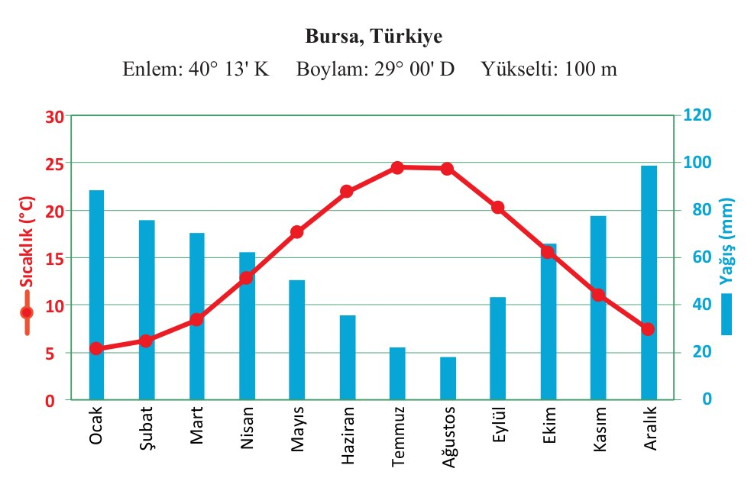
Ünite ölçme 10. soru: Bursa grafiği
ÖLÇME 10
Gruptaki öğrenciler, iklim verilerini görselleştirmek için örnek olarak aşağıdaki grafiği kullanmaya karar vermişlerdir.
Bu grafiği seçmelerinin iklim verilerini görselleştirmedeki avantajları nelerdir?
Görsel: Bursa, Türkiye sıcaklık ve yağış grafiği (Kitap s. 134)
9. Sınıf Coğrafya · 3. Ünite (B): İklim Türleri ve İklim Değişiklikleri
Kitap s. 134
76 / 217
Notes:
AMAÇ: 10. soru: sıcaklık-yağış grafiğinin iklim verilerini görselleştirmedeki avantajları.
NASIL: Grafiği inceletin; 'Tek grafikte neyi birlikte görüyoruz?' sorusuyla başlayın. Kitapta grafiğin değerleri yazılmaz; sayı okumayın, özellikleri karşılaştırın (yağış kışın fazla, yazın az; sıcaklık temmuz-ağustosta en yüksek).
BEKLENEN CEVAP: Sıcaklık (çizgi, °C) ve yağış (sütun, mm) aynı grafikte, aylara göre birlikte görülür; en sıcak-en soğuk ay, yağışlı ve kurak dönem bir bakışta okunur; farklı yerler kolayca karşılaştırılır.
KAYNAK: Kitap s. 134 10. soru ve Bursa grafiği; s. 119 ('Bir yere ait sıcaklık ve yağış değerlerini gösteren grafikler sayesinde o yere ait iklim özellikleriyle ilgili yorum yapılabilir.'). Avantaj listesi bilimseldir; OGM'de bu sorunun uygulaması yoktur.

Slide 31
Ünite ölçme 10. soru — cevap
CEVAP 10
Avantajlar
• Sıcaklık (çizgi, °C) ve yağış (sütun, mm) aynı grafikte birlikte görülür.
• On iki ayın değişimi bir bakışta izlenir.
• En sıcak ve en soğuk ay, yağışlı ve kurak dönem kolayca bulunur.
• Konum bilgisi (enlem, boylam, yükselti) yorumu destekler.
• Farklı yerlerin grafikleri kolayca karşılaştırılır.
Bir yere ait sıcaklık ve yağış değerlerini gösteren grafikler sayesinde o yere ait iklim özellikleriyle ilgili yorum yapılabilir.
9. Sınıf Coğrafya · 3. Ünite (B): İklim Türleri ve İklim Değişiklikleri
Kitap s. 119, 134
77 / 217
Notes:
AMAÇ: 10. soru: sıcaklık-yağış grafiğinin iklim verilerini görselleştirmedeki avantajları.
NASIL: Grafiği inceletin; 'Tek grafikte neyi birlikte görüyoruz?' sorusuyla başlayın. Kitapta grafiğin değerleri yazılmaz; sayı okumayın, özellikleri karşılaştırın (yağış kışın fazla, yazın az; sıcaklık temmuz-ağustosta en yüksek).
BEKLENEN CEVAP: Sıcaklık (çizgi, °C) ve yağış (sütun, mm) aynı grafikte, aylara göre birlikte görülür; en sıcak-en soğuk ay, yağışlı ve kurak dönem bir bakışta okunur; farklı yerler kolayca karşılaştırılır.
KAYNAK: Kitap s. 134 10. soru ve Bursa grafiği; s. 119 ('Bir yere ait sıcaklık ve yağış değerlerini gösteren grafikler sayesinde o yere ait iklim özellikleriyle ilgili yorum yapılabilir.'). Avantaj listesi bilimseldir; OGM'de bu sorunun uygulaması yoktur.

Slide 32
Ünite ölçme 11. soru: güvenilir kaynak
ÖLÇME 11
Grup, iklim grafiğinin türünü belirledikten sonra iklim istasyonuna ait verileri toplamıştır. Buna göre
I. Güvenli hizmet sunan genel ağ sayfaları (gov, edu uzantılı)
II. Bilimsel makaleler
III. Bilimsel kitaplar
kaynaklarından hangileri, iklim verilerinin elde edilmesinde güvenilir niteliğe sahiptir?
A) Yalnız II
B) Yalnız III
C) I ve II
D) II ve III
E) I, II ve III
9. Sınıf Coğrafya · 3. Ünite (B): İklim Türleri ve İklim Değişiklikleri
Kitap s. 134
78 / 217
Notes:
AMAÇ: 11. soru: iklim verisi için güvenilir kaynaklar.
NASIL: Seçenekleri okutun; parmakla cevap. 'Güvenli hizmet sunan' ifadesine dikkat çekin. Kitap s. 86'daki Meteoroloji Genel Müdürlüğünün adresini ve resmî istatistik hizmetini örnek verin.
BEKLENEN CEVAP: E) I, II ve III.
KAYNAK: Kitap s. 134 11. soru; s. 86 (MGM, www.mgm.gov.tr, 'İllere ait resmî istatistik veriler'). Kitabın cevap anahtarı karekoddadır; cevap soru metnine ('güvenli hizmet sunan') ve bilimsel kaynak ölçütlerine dayanır.

Slide 33
Ünite ölçme 11. soru — cevap
CEVAP 11
Grup, iklim grafiğinin türünü belirledikten sonra iklim istasyonuna ait verileri toplamıştır. Buna göre
I. Güvenli hizmet sunan genel ağ sayfaları (gov, edu uzantılı)
II. Bilimsel makaleler
III. Bilimsel kitaplar
kaynaklarından hangileri, iklim verilerinin elde edilmesinde güvenilir niteliğe sahiptir?
A) Yalnız II
B) Yalnız III
C) I ve II
D) II ve III
E) I, II ve III
Cevap: E
Üçü de güvenilirdir: güvenli kamu ve eğitim kurumlarının sayfaları (ör. Meteoroloji Genel Müdürlüğü, www.mgm.gov.tr: İllere ait resmî istatistik veriler), bilimsel makaleler ve bilimsel kitaplar. Kaynağın kim tarafından, nasıl hazırlandığına bakılır.
9. Sınıf Coğrafya · 3. Ünite (B): İklim Türleri ve İklim Değişiklikleri
Kitap s. 86, 134
79 / 217
Notes:
AMAÇ: 11. soru: iklim verisi için güvenilir kaynaklar.
NASIL: Seçenekleri okutun; parmakla cevap. 'Güvenli hizmet sunan' ifadesine dikkat çekin. Kitap s. 86'daki Meteoroloji Genel Müdürlüğünün adresini ve resmî istatistik hizmetini örnek verin.
BEKLENEN CEVAP: E) I, II ve III.
KAYNAK: Kitap s. 134 11. soru; s. 86 (MGM, www.mgm.gov.tr, 'İllere ait resmî istatistik veriler'). Kitabın cevap anahtarı karekoddadır; cevap soru metnine ('güvenli hizmet sunan') ve bilimsel kaynak ölçütlerine dayanır.

Slide 34
Ünite ölçme 12. soru: tablo
ÖLÇME 12
Grup, güvenilir kaynaklardan iklim verilerini elde etmiş ve buna göre aşağıdaki tabloda kullanacağı verileri sınıflandırmıştır. (Ölçüm Periyodu ( 1927 - 2023))
 | Oca | Şub | Mar | Nis | May | Haz | Tem | Ağu | Eyl | Eki | Kas | Ara | Yıllık
A · Ortalama Sıcaklık (°C) | 0,3 | 1,7 | 5,7 | 11,3 | 16,1 | 20,0 | 23,4 | 23,5 | 19,0 | 13,2 | 7,3 | 2,6 | 12,0
B · Ortalama En Yüksek Sıcaklık (°C) | 4,3 | 6,5 | 11,5 | 17,4 | 22,4 | 26,6 | 30,3 | 30,5 | 26,1 | 20,0 | 13,1 | 6,6 | 17,9
C · Ortalama En Düşük Sıcaklık (°C) | -3,2 | -2,2 | 0,7 | 5,4 | 9,7 | 13,0 | 15,9 | 16,1 | 11,9 | 7,2 | 2,6 | -0,7 | 6,4
D · Ortalama Güneşlenme Süresi (saat) | 2,6 | 3,8 | 5,0 | 6,4 | 8,2 | 9,8 | 11,1 | 10,6 | 9,1 | 6,7 | 4,6 | 2,6 | 6,7
E · Ortalama Yağışlı Gün Sayısı | 12,20 | 11,11 | 10,77 | 11,12 | 12,32 | 8,89 | 3,52 | 2,72 | 4,02 | 6,85 | 8,15 | 11,67 | 103,3
F · Aylık Toplam Yağış Miktarı Ortalaması (mm) | 39,9 | 35,1 | 39,7 | 41,8 | 51,4 | 36,7 | 14,1 | 12,7 | 17,9 | 27,1 | 31,8 | 44,2 | 392,4
G · En Yüksek Sıcaklık (°C) | 18,4 | 21,3 | 27,8 | 31,6 | 34,4 | 37,0 | 41,0 | 40,5 | 39,1 | 33,3 | 24,7 | 20,4 | 41,0
H · En Düşük Sıcaklık (°C) | -24,9 | -24,2 | -19,2 | -7,2 | -1,6 | 3,8 | 4,5 | 5,5 | -1,5 | -9,8 | -17,5 | -24,2 | -24,9
Bu tabloda harflerle belirtilen verilerden hangileri iklim grafiğini yapmak amacıyla grup tarafından kullanılmıştır? (Birden fazla seçim yapabilirsiniz.)
9. Sınıf Coğrafya · 3. Ünite (B): İklim Türleri ve İklim Değişiklikleri
Kitap s. 135
80 / 217
Notes:
AMAÇ: 12. soru: iklim grafiği için tablodaki hangi veriler kullanılır? (OGM Materyal 144 ile aynı)
NASIL: Satır adlarını okutun; 'Grafikte çizgi neyi, sütun neyi gösteriyordu?' diye sorun.
BEKLENEN CEVAP: A ve F: aylık ortalama sıcaklık ile aylık toplam yağış miktarı ortalaması. (B, C, G, H sıcaklığın uç değerleri; D güneşlenme süresi; E yağışlı gün sayısı — iklim grafiğinde kullanılmaz.)
KAYNAK: Kitap s. 135 12. soru ve tablosu (değerler kitap metnine karşı denetlendi); OGM Materyal 144 (cevap A ve F).

Slide 35
Ünite ölçme 12. soru — cevap
CEVAP 12
Grup, güvenilir kaynaklardan iklim verilerini elde etmiş ve buna göre aşağıdaki tabloda kullanacağı verileri sınıflandırmıştır. (Ölçüm Periyodu ( 1927 - 2023))
 | Oca | Şub | Mar | Nis | May | Haz | Tem | Ağu | Eyl | Eki | Kas | Ara | Yıllık
A · Ortalama Sıcaklık (°C) | 0,3 | 1,7 | 5,7 | 11,3 | 16,1 | 20,0 | 23,4 | 23,5 | 19,0 | 13,2 | 7,3 | 2,6 | 12,0
B · Ortalama En Yüksek Sıcaklık (°C) | 4,3 | 6,5 | 11,5 | 17,4 | 22,4 | 26,6 | 30,3 | 30,5 | 26,1 | 20,0 | 13,1 | 6,6 | 17,9
C · Ortalama En Düşük Sıcaklık (°C) | -3,2 | -2,2 | 0,7 | 5,4 | 9,7 | 13,0 | 15,9 | 16,1 | 11,9 | 7,2 | 2,6 | -0,7 | 6,4
D · Ortalama Güneşlenme Süresi (saat) | 2,6 | 3,8 | 5,0 | 6,4 | 8,2 | 9,8 | 11,1 | 10,6 | 9,1 | 6,7 | 4,6 | 2,6 | 6,7
E · Ortalama Yağışlı Gün Sayısı | 12,20 | 11,11 | 10,77 | 11,12 | 12,32 | 8,89 | 3,52 | 2,72 | 4,02 | 6,85 | 8,15 | 11,67 | 103,3
F · Aylık Toplam Yağış Miktarı Ortalaması (mm) | 39,9 | 35,1 | 39,7 | 41,8 | 51,4 | 36,7 | 14,1 | 12,7 | 17,9 | 27,1 | 31,8 | 44,2 | 392,4
G · En Yüksek Sıcaklık (°C) | 18,4 | 21,3 | 27,8 | 31,6 | 34,4 | 37,0 | 41,0 | 40,5 | 39,1 | 33,3 | 24,7 | 20,4 | 41,0
H · En Düşük Sıcaklık (°C) | -24,9 | -24,2 | -19,2 | -7,2 | -1,6 | 3,8 | 4,5 | 5,5 | -1,5 | -9,8 | -17,5 | -24,2 | -24,9
Cevap: A ve F
A aylık ortalama sıcaklık → çizgi; F aylık toplam yağış → sütun. Diğer satırlar iklim grafiğinde kullanılmaz.
9. Sınıf Coğrafya · 3. Ünite (B): İklim Türleri ve İklim Değişiklikleri
Kitap s. 135
81 / 217
Notes:
AMAÇ: 12. soru: iklim grafiği için tablodaki hangi veriler kullanılır? (OGM Materyal 144 ile aynı)
NASIL: Satır adlarını okutun; 'Grafikte çizgi neyi, sütun neyi gösteriyordu?' diye sorun.
BEKLENEN CEVAP: A ve F: aylık ortalama sıcaklık ile aylık toplam yağış miktarı ortalaması. (B, C, G, H sıcaklığın uç değerleri; D güneşlenme süresi; E yağışlı gün sayısı — iklim grafiğinde kullanılmaz.)
KAYNAK: Kitap s. 135 12. soru ve tablosu (değerler kitap metnine karşı denetlendi); OGM Materyal 144 (cevap A ve F).

Slide 36
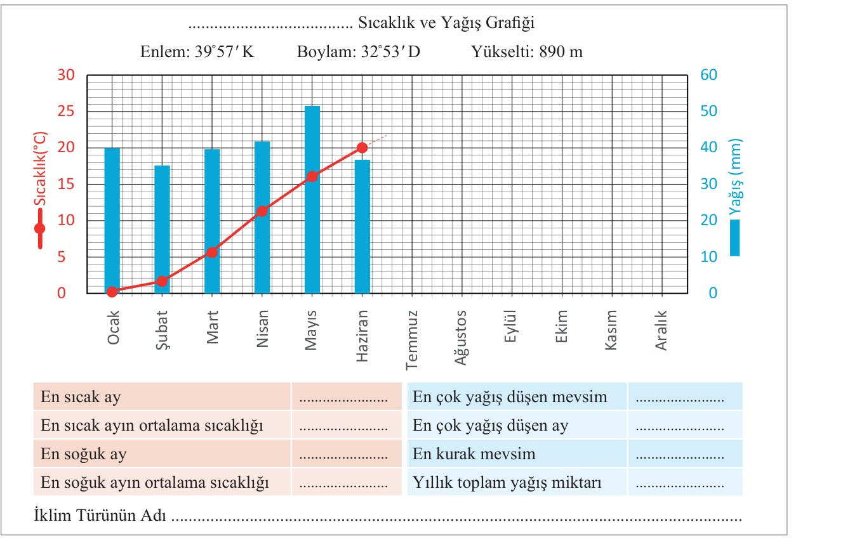
Ünite ölçme 13. soru: grafik ve tablo
ÖLÇME 13
Grup, seçilen iklim grafiğinin türüne göre verileri aşağıdaki grafikte görselleştirmiştir. Hazırlanan grafik ve tabloda eksik olan bilgileri doldurunuz.
9. Sınıf Coğrafya · 3. Ünite (B): İklim Türleri ve İklim Değişiklikleri
Kitap s. 135
82 / 217
Notes:
AMAÇ: 13. soru: grafiği tablodaki A ve F satırlarıyla tamamlamak, tablonun boşluklarını hesapla doldurmak.
NASIL: Grafikte ocak-haziran çizilidir; temmuz-aralık A (sıcaklık) ve F (yağış) satırlarından eklenir. Tabloyu doldururken temmuz (23,4) ile ağustosu (23,5) karıştırmamaya dikkat: en sıcak ay ağustostur. Mevsimler üçer ayın toplamıdır. Cevap slaytları izleyen iki slayttır.
BEKLENEN CEVAP: Temmuz-aralık tablodan tamamlanır; en sıcak ay ağustos (23,5 °C), en soğuk ay ocak (0,3 °C); en çok yağış ilkbaharda (132,9 mm) ve mayısta (51,4 mm); en kurak mevsim yaz (63,5 mm); yıllık toplam 392,4 mm; iklim türü karasal iklim (istasyon koordinatlara göre Ankara).
KAYNAK: Kitap s. 135 13. soru (grafik ve tablo) ve 12. sorunun tablosu.
NOT: Hesap (s. 135 tablosu, A ve F satırları): en sıcak ay ağustos 23,5 °C (temmuz 23,4 °C'tan 0,1 fazla) · en soğuk ay ocak 0,3 °C · yıllık sıcaklık farkı 23,5 − 0,3 = 23,2 °C · mevsimlik yağış: kış (aralık + ocak + şubat) 44,2 + 39,9 + 35,1 = 119,2 mm; ilkbahar 39,7 + 41,8 + 51,4 = 132,9 mm; yaz 36,7 + 14,1 + 12,7 = 63,5 mm; sonbahar 17,9 + 27,1 + 31,8 = 76,8 mm · en çok yağış mayıs 51,4 mm · yıllık toplam 392,4 mm (tablonun 'Yıllık' değeriyle aynı; dört mevsimin toplamı da aynı) · aylık ortalamaların ortalaması 12,0 °C (tablodaki yıllık değer). Kitap istasyonun adını vermez (başlık boş bırakılmıştır); enlem 39° 57' K, boylam 32° 53' D ve 890 m yükselti koordinatlara göre Ankara'nın konumudur. Öğrenci adı bilmeden de iklim türünü verilerden ve Harita 3.13'ten (İç Anadolu, karasal iklim) bulabilir.

Slide 37
Ünite ölçme 13. soru — cevap (grafik)
CEVAP 13
Ankara* Sıcaklık ve Yağış Grafiği
Tamamlanan aylar
Temmuz-aralık (yeşil çerçeve): sıcaklık A, yağış F satırından.
°C: Tem 23,4 · Ağu 23,5 · Eyl 19,0 · Eki 13,2 · Kas 7,3 · Ara 2,6
mm: Tem 14,1 · Ağu 12,7 · Eyl 17,9 · Eki 27,1 · Kas 31,8 · Ara 44,2
Enlem: 39° 57' K · Boylam: 32° 53' D · Yükselti: 890 m
Sıcaklık (°C)
Yağış (mm)
30
60
25
50
20
40
* İstasyonun adı
Kitap başlığı boş bırakır; enlem, boylam ve yükseltiye göre Ankara. Haritada: İç Anadolu.
15
30
10
20
5
10
0
0
Oca
Şub
Mar
Nis
May
Haz
Tem
Ağu
Eyl
Eki
Kas
Ara
9. Sınıf Coğrafya · 3. Ünite (B): İklim Türleri ve İklim Değişiklikleri
Kitap s. 135
83 / 217
Notes:
AMAÇ: 13. soru cevabı: tamamlanmış grafik.
NASIL: Yeşil çerçevedeki aylar (temmuz-aralık) öğrencinin eklediği kısımdır: sıcaklık noktaları A, yağış sütunları F satırından. Öğrencilerin grafikleriyle karşılaştırın; ölçek kitaptaki gibi 0-30 °C ve 0-60 mm'dir. Başlığın boşluğuna istasyonun adı yazılır.
BEKLENEN CEVAP: Temmuz-aralık tablodan tamamlanır; en sıcak ay ağustos (23,5 °C), en soğuk ay ocak (0,3 °C); en çok yağış ilkbaharda (132,9 mm) ve mayısta (51,4 mm); en kurak mevsim yaz (63,5 mm); yıllık toplam 392,4 mm; iklim türü karasal iklim (istasyon koordinatlara göre Ankara).
KAYNAK: Kitap s. 135 (grafik ve tablo; değerler birebir).
NOT: Kitap istasyonun adını vermez (başlık boş bırakılmıştır); enlem 39° 57' K, boylam 32° 53' D ve 890 m yükselti koordinatlara göre Ankara'nın konumudur. Öğrenci adı bilmeden de iklim türünü verilerden ve Harita 3.13'ten (İç Anadolu, karasal iklim) bulabilir.

Slide 38
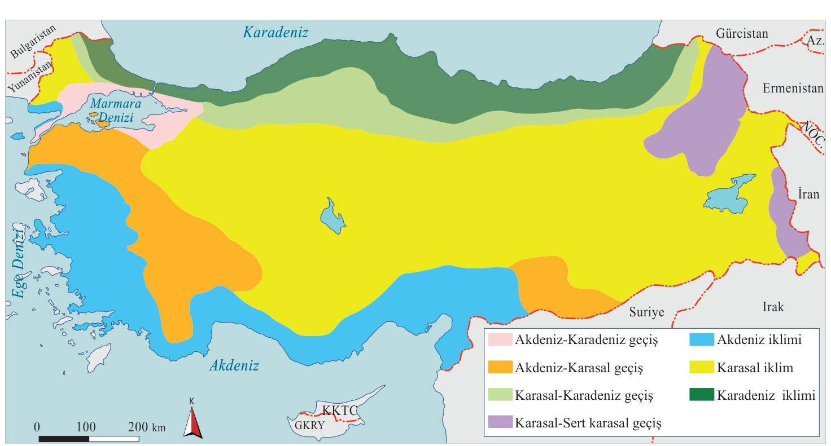
Ünite ölçme 13. soru — cevap (tablo)
CEVAP 13
Sıcaklık | Cevap | Yağış | Cevap
En sıcak ay | Ağustos | En çok yağış düşen mevsim | İlkbahar (132,9 mm)
En sıcak ayın ortalama sıcaklığı | 23,5 °C | En çok yağış düşen ay | Mayıs (51,4 mm)
En soğuk ay | Ocak | En kurak mevsim | Yaz (63,5 mm)
En soğuk ayın ortalama sıcaklığı | 0,3 °C | Yıllık toplam yağış miktarı | 392,4 mm
İklim Türünün Adı: Karasal iklim
Kışlar soğuk (ocak 0,3 °C), yazlar sıcak ve kurak; yıllık fark 23,2 °C; yağış az (yıllık 392,4 mm), en çok ilkbaharda. Harita 3.13'te İç Anadolu: karasal iklim.
Mevsimler: kış 119,2 · ilkbahar 132,9 · yaz 63,5 · sonbahar 76,8 mm
Harita 3.13 (s. 119) · halka: koordinatlara göre yaklaşık yer
9. Sınıf Coğrafya · 3. Ünite (B): İklim Türleri ve İklim Değişiklikleri
Kitap s. 119, 135
84 / 217
Notes:
AMAÇ: 13. soru cevabı: tablonun boşlukları ve iklim türü.
NASIL: Her satırı tablodan birlikte bulun: en sıcak ayda temmuz (23,4) ile ağustosu (23,5) karşılaştırın; mevsim toplamlarını üçer ayı toplayarak hesaplatın; iklim türünü özellikler ve Harita 3.13 ile gerekçelendirin.
BEKLENEN CEVAP: Temmuz-aralık tablodan tamamlanır; en sıcak ay ağustos (23,5 °C), en soğuk ay ocak (0,3 °C); en çok yağış ilkbaharda (132,9 mm) ve mayısta (51,4 mm); en kurak mevsim yaz (63,5 mm); yıllık toplam 392,4 mm; iklim türü karasal iklim (istasyon koordinatlara göre Ankara).
KAYNAK: Kitap s. 135 tablosu (A ve F satırları); s. 119 Harita 3.13 (İç Anadolu: karasal iklim).
NOT: Hesap (s. 135 tablosu, A ve F satırları): en sıcak ay ağustos 23,5 °C (temmuz 23,4 °C'tan 0,1 fazla) · en soğuk ay ocak 0,3 °C · yıllık sıcaklık farkı 23,5 − 0,3 = 23,2 °C · mevsimlik yağış: kış (aralık + ocak + şubat) 44,2 + 39,9 + 35,1 = 119,2 mm; ilkbahar 39,7 + 41,8 + 51,4 = 132,9 mm; yaz 36,7 + 14,1 + 12,7 = 63,5 mm; sonbahar 17,9 + 27,1 + 31,8 = 76,8 mm · en çok yağış mayıs 51,4 mm · yıllık toplam 392,4 mm (tablonun 'Yıllık' değeriyle aynı; dört mevsimin toplamı da aynı) · aylık ortalamaların ortalaması 12,0 °C (tablodaki yıllık değer). Kitap istasyonun adını vermez (başlık boş bırakılmıştır); enlem 39° 57' K, boylam 32° 53' D ve 890 m yükselti koordinatlara göre Ankara'nın konumudur. Öğrenci adı bilmeden de iklim türünü verilerden ve Harita 3.13'ten (İç Anadolu, karasal iklim) bulabilir.

Slide 39
Ünite ölçme 14. soru: kullanım amacı
ÖLÇME 14
Grup tarafından oluşturulan iklim grafiğinin kullanım amaçlarıyla ilgili örnekler veriniz.
1.
2.
3.
9. Sınıf Coğrafya · 3. Ünite (B): İklim Türleri ve İklim Değişiklikleri
Kitap s. 135
85 / 217
Notes:
AMAÇ: 14. soru: iklim grafiğinin kullanım amaçları (süreç bileşeni e).
NASIL: Üç örnek isteyin; kitap s. 76'daki tarım planlaması cümlesini hatırlatın.
BEKLENEN CEVAP: İklim türünü belirlemek; farklı yerlerin iklimini karşılaştırmak; tarım, turizm, enerji ve su kaynakları planlamasına veri sağlamak; iklimin günlük hayata etkisini açıklamak.
KAYNAK: Kitap s. 135 14. soru; s. 76 ('şehirdeki tarım planlamasında uzun yıllar boyunca gözlemlenen sıcaklık ve yağış özellikleri dikkate alınır'); s. 77 (sağlık, enerji tüketimi, tarım, ulaşım). Diğer örnekler bilimseldir.

Slide 40
Ünite ölçme 14. soru — cevap
CEVAP 14
İklimi tanımak
Planlamak
Günlük hayat
• İklim türünü belirlemek
• İki yerin iklimini karşılaştırmak
• Şehirdeki tarım planlamasında uzun yıllar boyunca gözlemlenen sıcaklık ve yağış özellikleri dikkate alınır
• Turizm, enerji ve su kaynakları
• Giyim, ısınma ve serinleme ihtiyacını öngörmek
• Etkilenen alanlar: sağlık, enerji tüketimi, tarım, ulaşım
9. Sınıf Coğrafya · 3. Ünite (B): İklim Türleri ve İklim Değişiklikleri
Kitap s. 76-77, 135
86 / 217
Notes:
AMAÇ: 14. soru: iklim grafiğinin kullanım amaçları (süreç bileşeni e).
NASIL: Üç örnek isteyin; kitap s. 76'daki tarım planlaması cümlesini hatırlatın.
BEKLENEN CEVAP: İklim türünü belirlemek; farklı yerlerin iklimini karşılaştırmak; tarım, turizm, enerji ve su kaynakları planlamasına veri sağlamak; iklimin günlük hayata etkisini açıklamak.
KAYNAK: Kitap s. 135 14. soru; s. 76 ('şehirdeki tarım planlamasında uzun yıllar boyunca gözlemlenen sıcaklık ve yağış özellikleri dikkate alınır'); s. 77 (sağlık, enerji tüketimi, tarım, ulaşım). Diğer örnekler bilimseldir.

Slide 41
Kaynaklar ve Haklar
KAYNAKÇA
Ders kitabı. Coğrafya 9. Sınıf Ders Kitabı (Ortaöğretim), 2026-2027 baskısı. Yazarlar: Dr. Gülten İçel, Alper Soyatlar, Beyhan Polat, Bülent Akça, Cem Erdebil, Kenan Türkez, Mehmet Ekici, Mutlu Karakoç, Nihal Öztürk, Nurullah Balşen, Orhan Ekin, Ramazan Bıçaklı, Raşit Düzgün, Soner Cırık, Tuba Dirim. Millî Eğitim Bakanlığı Yayınları No 9606 · Ders Kitapları Dizisi No 2027 · Devlet Kitapları, 2026 · ISBN 978-975-11-8046-9. Slaytlardaki “Kitap s. …” etiketleri bu baskının sayfalarıdır.
Öğretim programı ve etkinlikler. Coğrafya dersi öğretim programı (2026 nüshası): Talim ve Terbiye Kurulunun 23.05.2024 tarihli ve 20 sayılı kararıyla kabul edilen, 13.05.2026 tarihli ve 53 sayılı kararıyla güncellenen program. Etkinliklerin bir bölümü MEB Ortaöğretim Genel Müdürlüğünün OGM Materyal platformundaki etkileşimli etkinliklerle paralel kurulmuştur.
Haklar ve lisans. Ders kitabından ve OGM Materyal'den alınan metin, soru ve görsellerin hakları Millî Eğitim Bakanlığına aittir; eğitim ve öğretim amacıyla, kaynak gösterilerek alıntılanmıştır (5846 sayılı Fikir ve Sanat Eserleri Kanunu md. 34). Sunumun tasarımı, ders akışı, etkinlik kurgusu, örnek cevaplar ve öğretmen notları okulapp.org'un özgün katkısıdır; yalnız bu katkılar CC BY 4.0 lisansıyla paylaşılır. Resmî bir Bakanlık materyali değildir.
9. Sınıf Coğrafya · 3. Ünite (B): İklim Türleri ve İklim Değişiklikleri
okulapp.org/cografya · sürüm 2026.10
Notes:
AMAÇ: Kaynak gösterimi — 5846 sayılı Kanun md. 34 eğitim amaçlı seçme ve toplama eserlerde eserin ve eser sahibinin adının belirtilmesini ister. Derste gösterilmesi gerekmez; dosyayı paylaşırken bu slaytı silmeyin.

